Slide 1

101

Slide 2
About me & my experience
Git certifications
None
Nothing
0
Experience:
~4 years
Notes:
Certificari, experienta...
Intrebari

Slide 3
Why are you taking this course

Slide 4
What will you learn

Slide 5
Agenda
Course 1.0
Introduction to Git
VCS History
Git vs SVN
Git tools
Working with a local repository
Notes:
In primul curs voi vorbi un pic despre istoricul sistemelor de versionare. Vom face o comparatie intre cele mai populare sisteme distribuite si centralizate(o sa invatati in curand ce inseamna asta), apoi vom discuta despre ce tool-uri sunt pentru Git, iar la sfarsit va voi arata cateva comenzi de baza.

Slide 6
What will you learn?
Course 2.0
Working with a remote repository
Clone
Add remotes
Push/pull
Branches
Merge

Slide 7
What will you learn?
Course 3.0
Git Advanced
Git Flow
Pull requests
Forking

Slide 8
VCS - Version Control System
Makes it way easier to
undo errors / roll back to earlier versions of code
share a codebase between developers without creating conflicts
deploy changes from development to staging or production environments
Notes:
Ca sa citez de pe Wikipedia: Controlul versiunilor este un domeniu software care se ocupă cu gestionarea mai multor versiuni (numite și revizii) ale unor fișiere
VCS - Sistem de controlare a versiunilor.
mai exact, un sistem care inregistreaza schimbarile prin care trece un fisier sau un set de fisiere, astfel este posibila revenirea la o versiune anterioara.
In prezent, un VCS are mai multe functii, dar la inceput cam asta era principalul scop. Acum putem vedea cine a facut unele schimbari, putem compara versiuni intre ele, putem folosi un VCS ca un backup, etc.

Slide 9
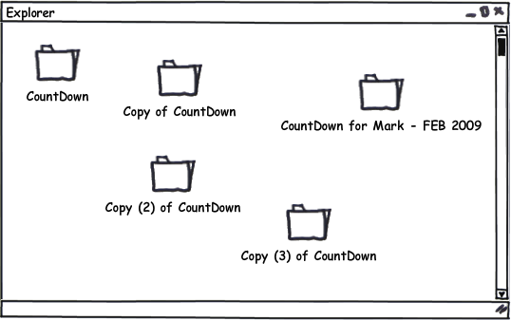
copy/paste
Notes:
Atestat

Slide 10

Local VCS
Changes are stored in a database
Teams can’t use a local VCS

Slide 11
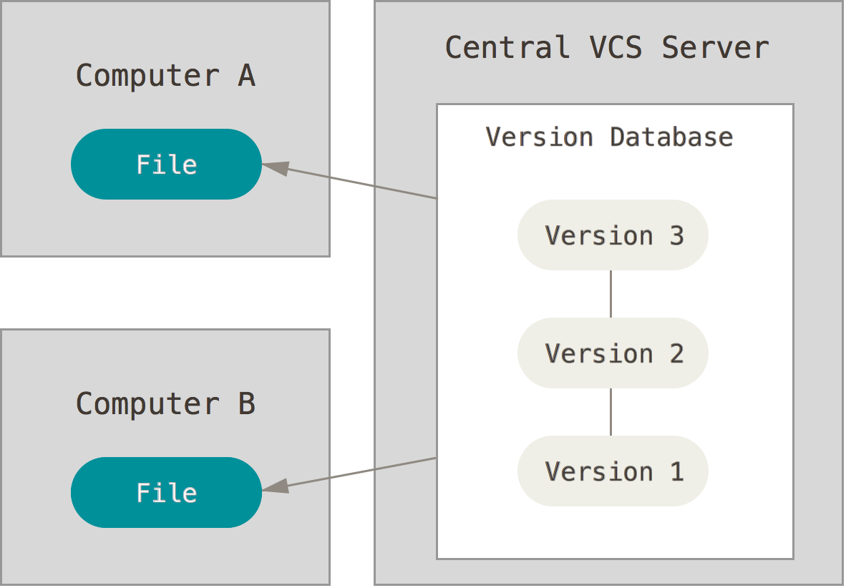
Centralized Version Control Systems
All the code is on a server
Each client can check out files
It’s easier for a team to work on the same files
Notes:
Urmatoarea problema intalnita a fost colaborarea
In loc ca fiecare developer sa tina un VCS personal, se poate folosi un VCS pentru intreaga echipa

Slide 12
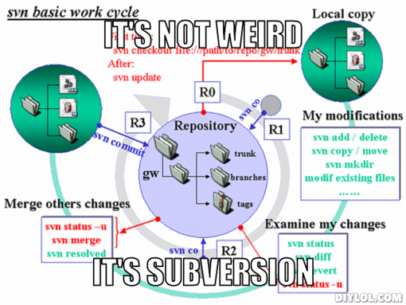
Subversion(SVN)
Notes:
Proiectul a fost creat de CollabNet in anul 2000, iar in 2009 a fost acceptat in Apache Incubator
Desi a ajuns sa fie unul din cele mai folosite sisteme de versionare, faptul ca nu este distribuit il dezavantajeaza foarte mult

Slide 13
SVN
“Most pointless project ever started” – Linus Torvalds
Pros
All the files are kept on a central server
Cons
Most operations require a (fast) internet connection
Backups are necessary

Slide 14
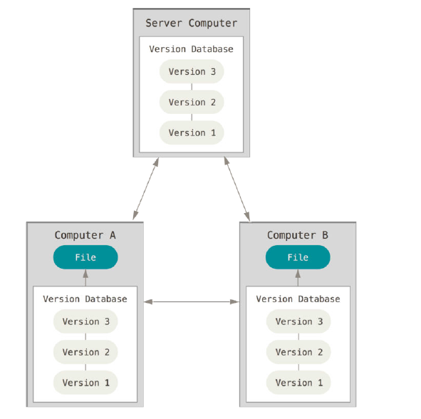
DVCS (Distributed Version Control System)
each client has a full copy of the repository
Notes:
Fiecare client are o copie completa a proiectului
Deci daca se intampla ceva cu serverul, proiectul poate fi restaurant de la orice client

Slide 15




Slide 16
2005 - git was born
Linux project was using Bitkeeper, which had licensing issues
Linus didn’t like SVN or CVS, so he decided to create a new system that must:
be very fast
be distributed
able to handle large projects easily(like Linux)
Notes:
Proiectul Linux folosea Bitkeeper pentru versionare, dar din 2005 Bitkeeper nu a mai fost gratuit, asa ca Linus a preferat sa creeze un sistem nou de versionare, care sa aiba urmatoarele attribute:
sa fie rapid
sa fie distribuit
sa poata gestiona usor proiecte mari(cum ar fi Linux)

Slide 17
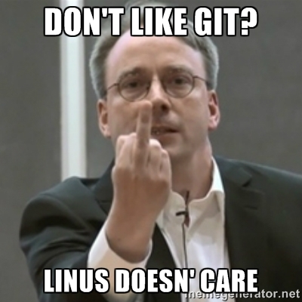
2005 - git was born
What’s a Git?
A completely ignorant, childish person with no manners. – http://urbandictionary.com
Notes:
Linus isi numeste proiectele dupa el(Linux de exemplu), si cum el e egoist, ignorant, fara maniere, etc., a considerat ca git ar fi un nume potrivit.

Slide 18
Recap: Git vs SVN
Git is distributed, SVN is centralized
Git is very good at working offline
SVN requires a fast internet connection for most of the commands
SVN users can’t collaborate if the server is offline
Git users can add a new remote and use the code from any of the clients to restore data
Git clients have a full history of the project
Notes:
O sa facem o recapitulare comparand Git si SVN.
Principala diferenta dintre ele este faptul ca Git este distribuit, iar SVN este centralizat.
Git este foarte bun la lucrul offline, deoarece doar cateva comenzi necesita o conexiune la internet
SVN este invers, pentru majoritatea comenzilor trebuie sa ai o conexiune, care sa fie si destul de rapida
Utilizatorii SVN depend foarte mult de server, daca acesta este offline ei nu mai pot comunica
Git poate avea mai multe remote-uri, si daca un server cade, atunci oricare dintre client poate restaura proiectul
Git pastreaza istoricul complet al proiectului pe fiecare client, deci poti naviga de la o versiune la alta foarte usor, deoarece totul se face offline

Slide 19
Git tools
Command-line(default)
GUI
Windows: Git Extensions, SourceTree, GitHub for Windows
Mac: SourceTree, GitHub for Mac
Linux: Giggle, Git Extensions(with Mono)
A lot of IDEs have source control integrated
http://git-scm.com/downloads/guis
Notes:
Putem lucra cu Git din linia de comanda, sau putem folosi o interfata grafica
Pentru Windows avem Git Extensions, SourceTree, GitHub for Windows, etc
Pentru Linux cel mai recomandat e linia de comanda, dar putem folosi si giggle(nu e prea avansat), sau Git Extensions(prin Mono)
Pe Mac avem SourceTree si Github for Mac
Multe IDE-uri au source control integrat, sau se poate instala prin extensii/plugin-uri

Slide 20
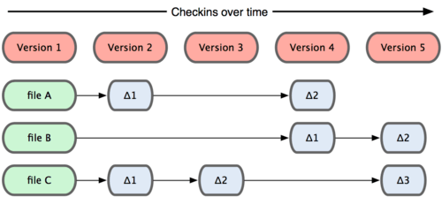
how git works?
First step, forget EVERYTHING you know about SVN
Other systems store only the differences of the files

Slide 21
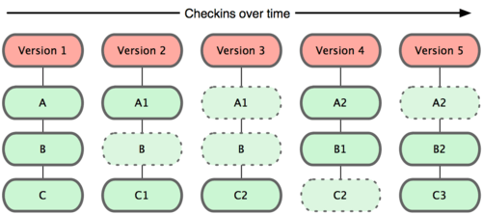
how does git work?
Git stores snapshots of the file system

Slide 22
how git works
Git has integrity
Each file has it’s own checksum(SHA-1 hash)
Git uses the checksum to detect changes and identify files
24b9da6552252987aa493b52f8696cd6d3b00373
Notes:
Git calculeaza un checksum pentru fiecare fisier, iar apoi foloseste acel checksum pentru doua lucruri:
Pentru a identifica fisierul
Pentru a detecta schimbari asupra fisierului
Pentru checksum, git foloseste un hash SHA-1, care arata cam asa 24b9da6552252987aa493b52f8696cd6d3b00373

Slide 23
how git works
It’s very hard to lose data
[Almost] everything is undoable
Notes:
Git calculeaza un checksum pentru fiecare fisier, iar apoi foloseste acel checksum pentru doua lucruri:
Pentru a identifica fisierul
Pentru a detecta schimbari asupra fisierului
Pentru checksum, git foloseste un hash SHA-1, care arata cam asa 24b9da6552252987aa493b52f8696cd6d3b00373

Slide 24
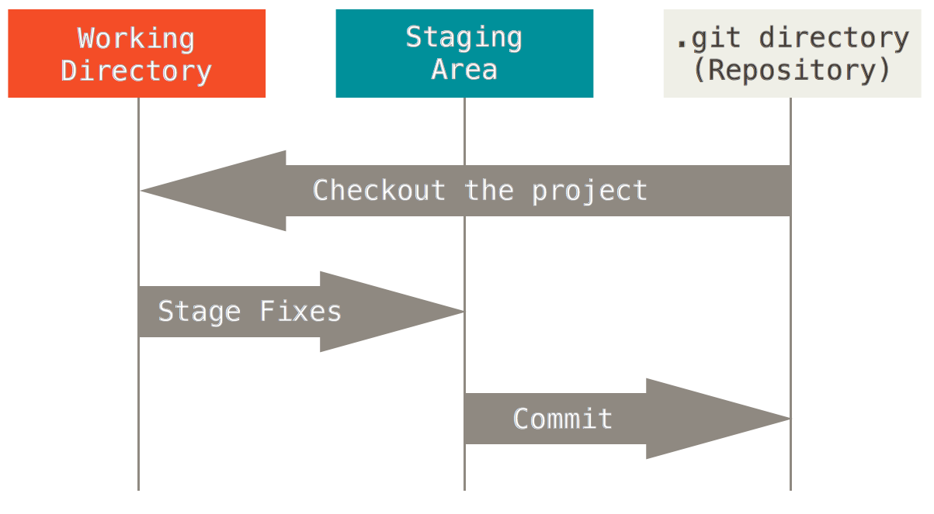
how git works?

Slide 25
Create a repository git init
Notes:
Avem doua optiuni, putem crea un repository nou, folosind comanda git init
Sau putem clona un repository

Slide 26
Clone a repository git clone <url>
Support for known protocols: http(s)://, SSH, git://
Notes:
Importarea unui repository existent se face cu git clone [url]
Am facut un repository pe Github, pe care il voi clona local
Git suporta mai multe protocoale pentru transferul de date, cum ar fi http(s)://, git://, sau user@server:/path.git prin SSH.

Slide 27
Check repository status git status
Notes:
Pot verifica starea repository-ului folosind comanda git status
Git clasifica fisierele in 2 tipuri, tracked si untracked
Untracked inseamna ca fisierul nu era prezent in ultimul snapshot, iar tracked inseamna ca fisierul a fost inclus si git urmareste schimbarile prin care trece

Slide 28
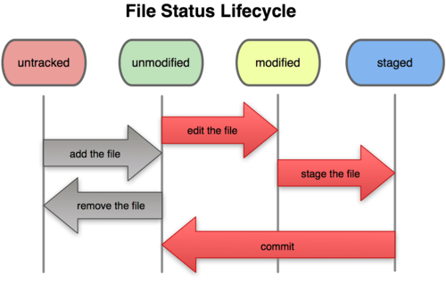
tracked untracked
Notes:
Untracked inseamna ca fisierul nu era prezent in ultimul snapshot, iar tracked inseamna ca fisierul a fost inclus si git urmareste schimbarile prin care trece
Orice fisier nou este untracked

Slide 29
Stage files git add
stage all the files with “git add .”
unstage file with “git rm –cached [file_name]”
Notes:
Daca vrem sa adaugam un fisier in staging, folosim comanda git add. Aceasta comanda nu creeaza un fisier pe disk, ci ii spune lui git sa adauge fisierul existent, in repository. Facand asta, git va urmari toate modificarile aduse fisierului.
Daca vrem sa adaugam toate fisierele, putem folosi comanda git add . in loc sa o folosim cu numele fiecarui fisier
dupa ce adaugam fisierul text, si executam comanda git status, vedem ca fisierul este gata de a fi „commited”, adica daca salvam un snapshot cu starea actuala a proiectului, va fi salvata si starea actuala a acestui fisier
daca vrem sa il scoatem din staging, putem executa comanda git rm –cached [nume fisier]
mai trebuie mentionat faptul ca odata ce adaugam un fisier, noi de fapt adaugam starea in care este el acum, si daca il modificam inainte sa facem un commit, trebuie sa il adaugam din nou in staging

Slide 30
Create a snapshot git commit
Notes:
Urmatorul pas este sa facem un snapshot si pentru asta folosim comanda git commit
Fiecare commit are si un mesaj, ce este specificat cu optiunea -m
Dupa ce facem commit-ul, daca executam comanda git status, vedem ca nu mai avem nicio schimbare
Fisierul este in staging, si nemodificat

Slide 31
Amend a commit git amend
useful when you make a typo on the commit message
or when you forgot to do something before the commit,
like staging a file, removing some comments, etc.

Slide 32
IgnorE files
.gitignore
sometimes you want to ignore certain files
ignore all .exe files : *.exe
ignore all files named “logo.png”: logo.png
ignore all files from folder lib: /folder1/lib/*

Slide 33
“Homework”
clone the repository, and create the file “Prezenta_curs_1_1.txt”
add your name in the file, and commit your changes

Slide 34
THE END Resources: http://git-scm.com/

